Slide 1
竖直采样规律研究
2014.1.2

Slide 2
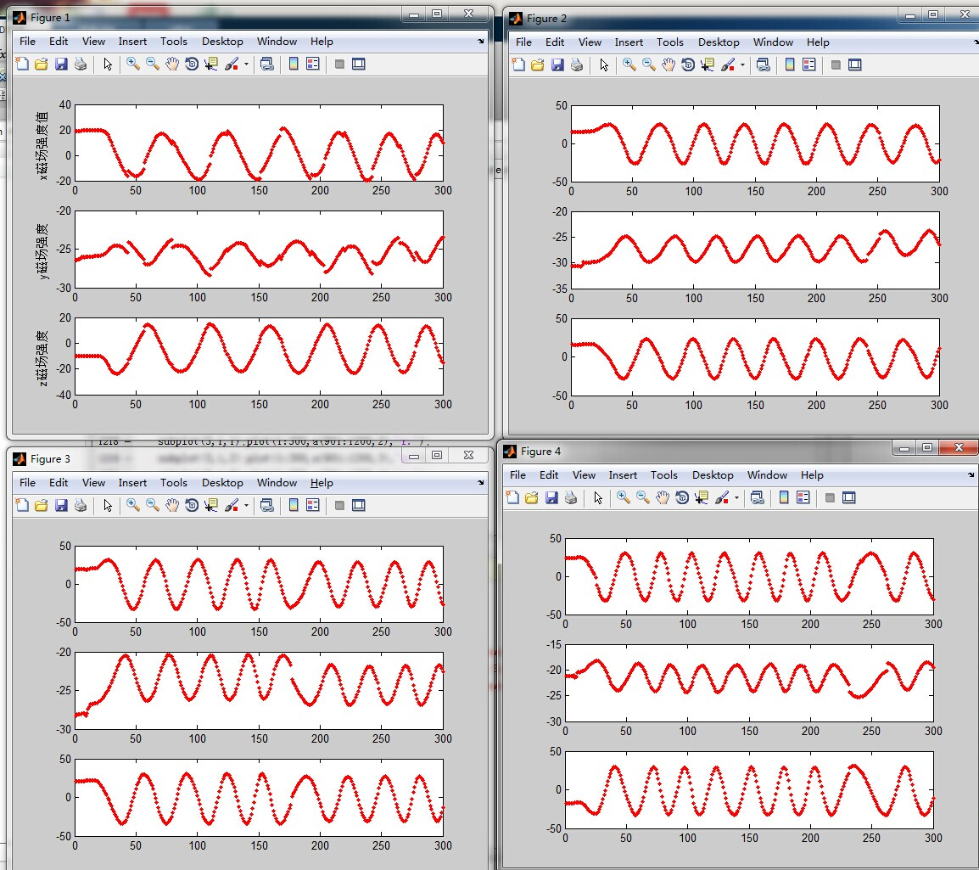
数值采样x,y,z强度都成正弦值，z轴数据问题可以避免

Slide 3
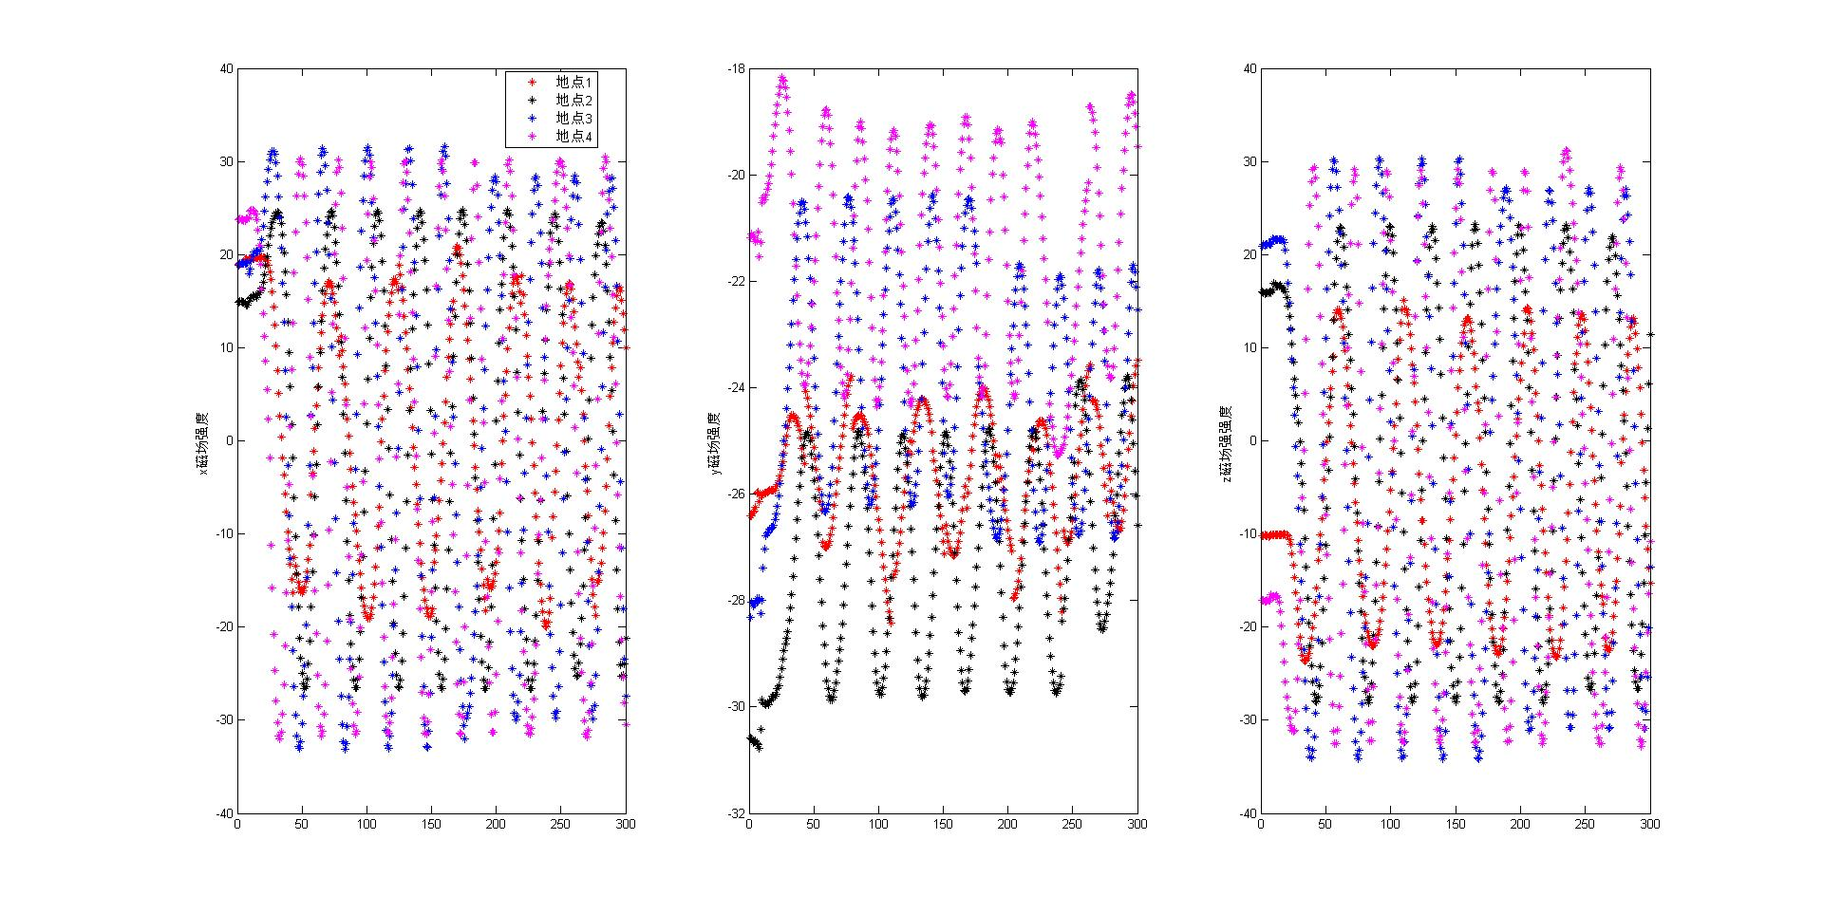
x,y,z强度都成正弦值，不同点是否可以区分？

Slide 4
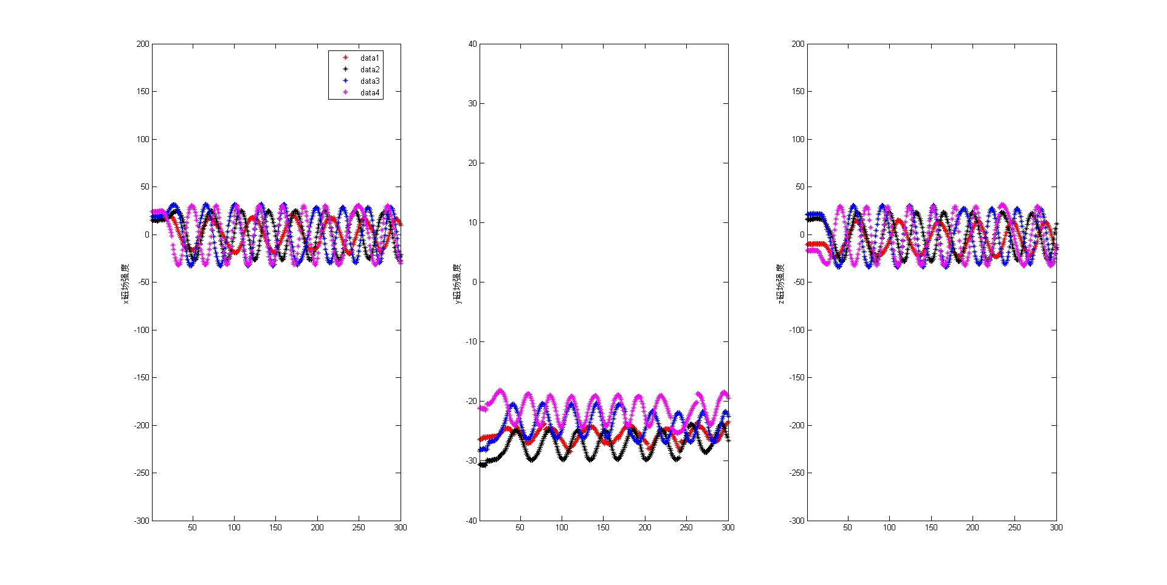
x,y,z强度都成正弦值，不同点是否可以区分？

Slide 5
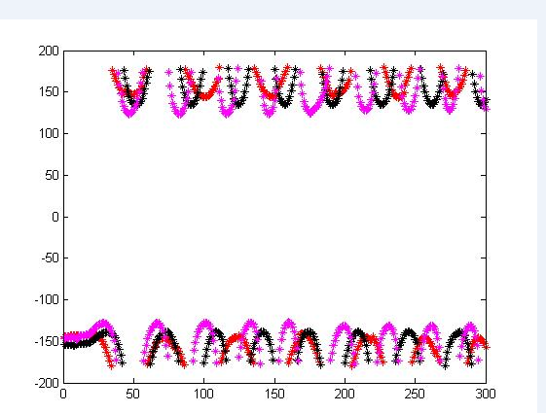
竖直采样带来的问题，根据z轴角度分折不在合适，对选取数据分折带来挑战

Slide 6
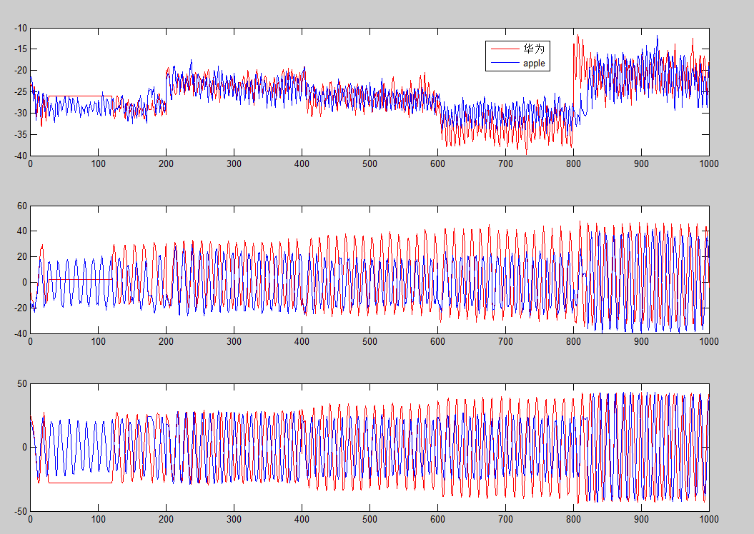
两个手机-华为和苹果简单比较

Slide 7
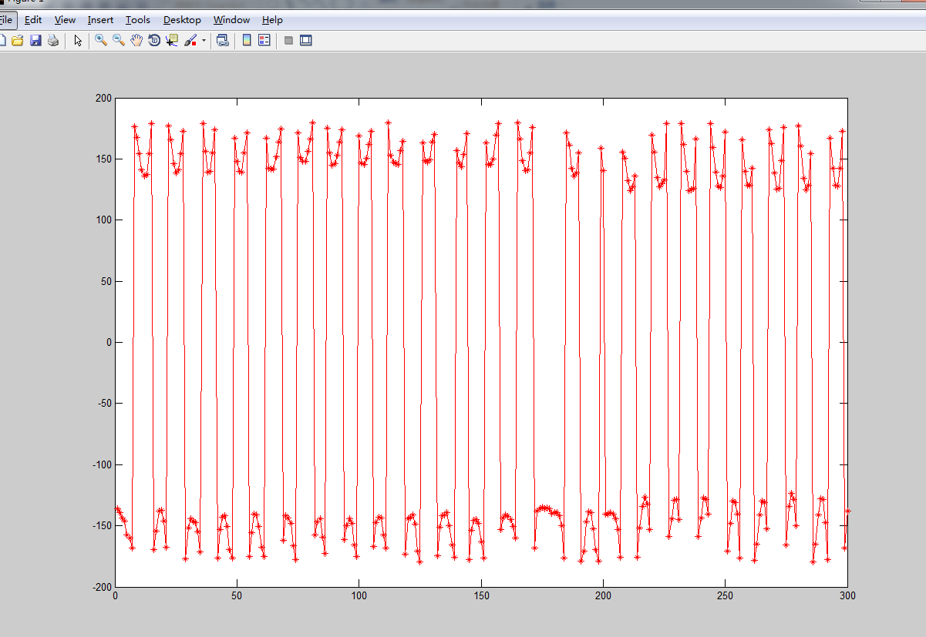
竖直旋转角度变化规律-苹果

Slide 8
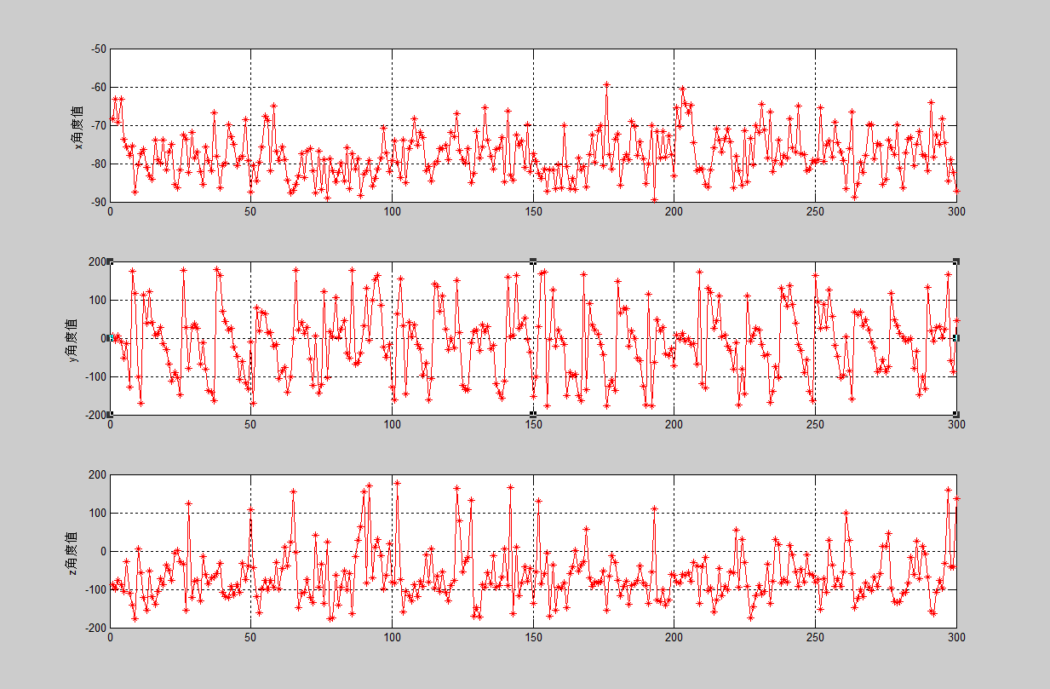
竖直旋转角度变化规律-华为
问题：华为苹果z较多不一致？

